Slide 1
Ребусы
4 класс

Slide 2
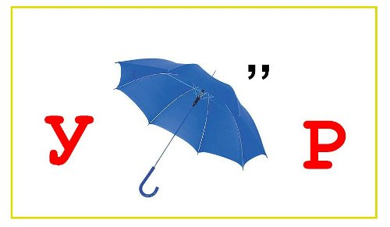
Повторение

Slide 4
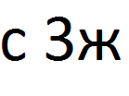

Slide 5
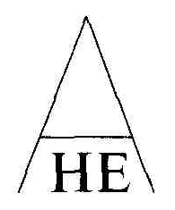

Slide 6
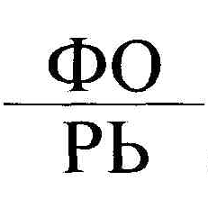

Slide 9
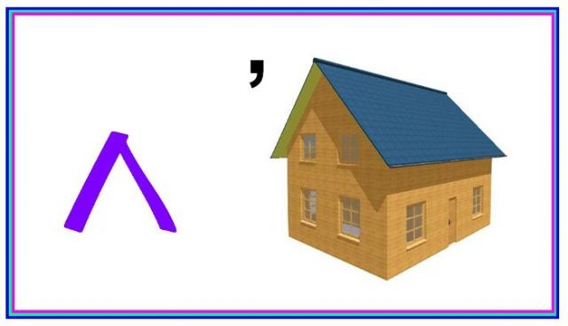

Slide 11
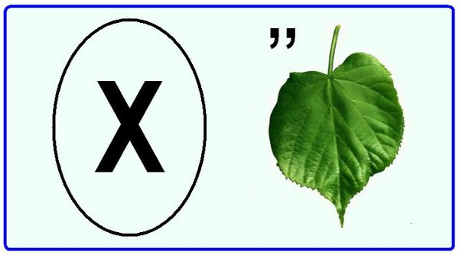

Slide 12
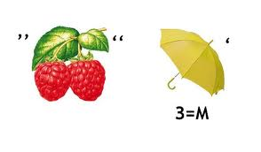

Slide 13
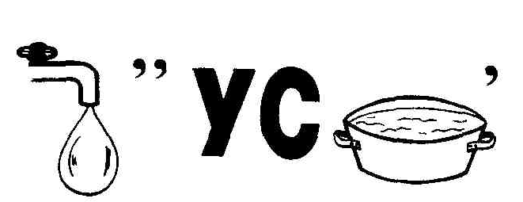

Slide 14
Противоположные слова

Slide 15
Начало
Жизнь
День
Высокий
Замерзание
Толстый
Твердый
Красивый
Легкий
Большой
Грустный
Конец
Смерть
Ночь
Низкий
Таяние
Тонкий
Мягкий
Уродливый
Тяжелый
Маленький
Веселый

Slide 16
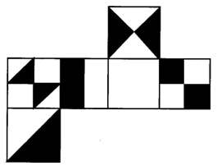
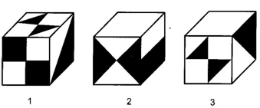

Slide 17
МОЛОДЦЫ!

